Slide 1
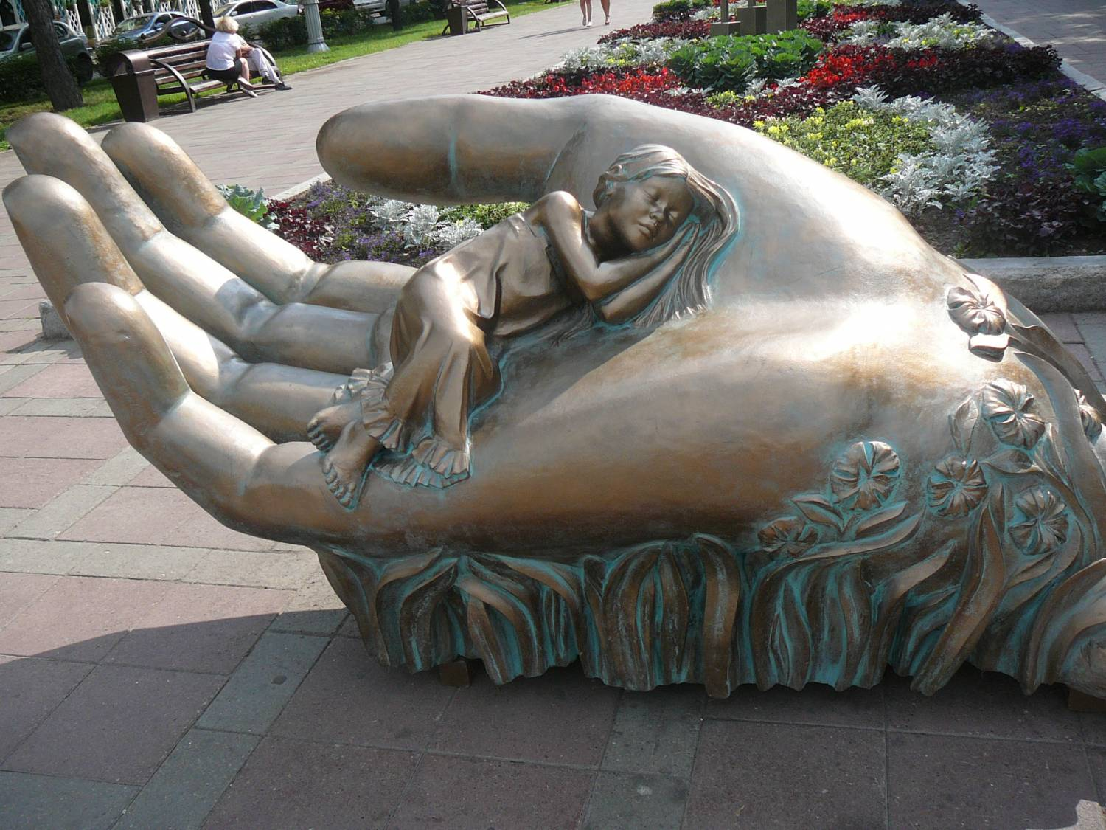
Презентация на тему:
Мой любимый город Кемерово
Подготовила: ученица 4 А класса Агеева Мария Станиславовна.
Проверила: Фокина Татьяна Леонидовна.

Slide 2
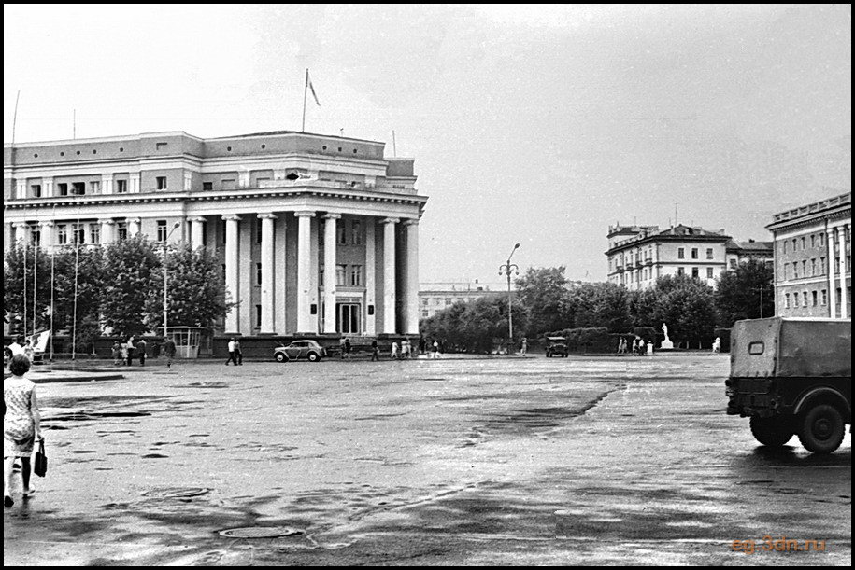
До образования города на его месте находились село Усть-Искитимское (Искитим) в дальнейшем Щеглово (ранее — деревня Щегловка, первое упоминание на месте Искитима 1750 г. — на равнине на левом берегу Томи) и деревня Кемерово (на горе на правом берегу). Город был образован 9 мая 1918 года под названием Щеглов в связи с образованием Щегловского уезда, затем назывался Щегловск. 27 марта 1932 года Щегловск переименован в Кемерово.
ГЛАВПОЧТАМТ

Slide 3
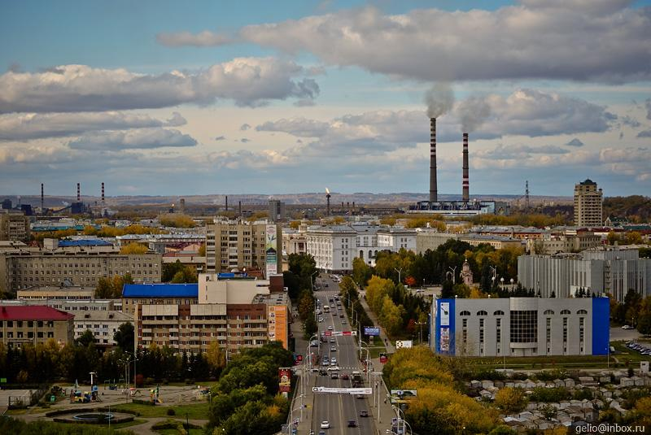
Крупнейший город, по числу жителей на 1 января 2014 г. (544 006 человек) занимает 31-е место в России. В Кемерово пять административных районов – Центральный, Заводский, Ленинский, Рудничный, Кировский. Самый большой по населению район – Заводский (154 520 человек).

Slide 4
Спасибо за внимание.

Slide 5
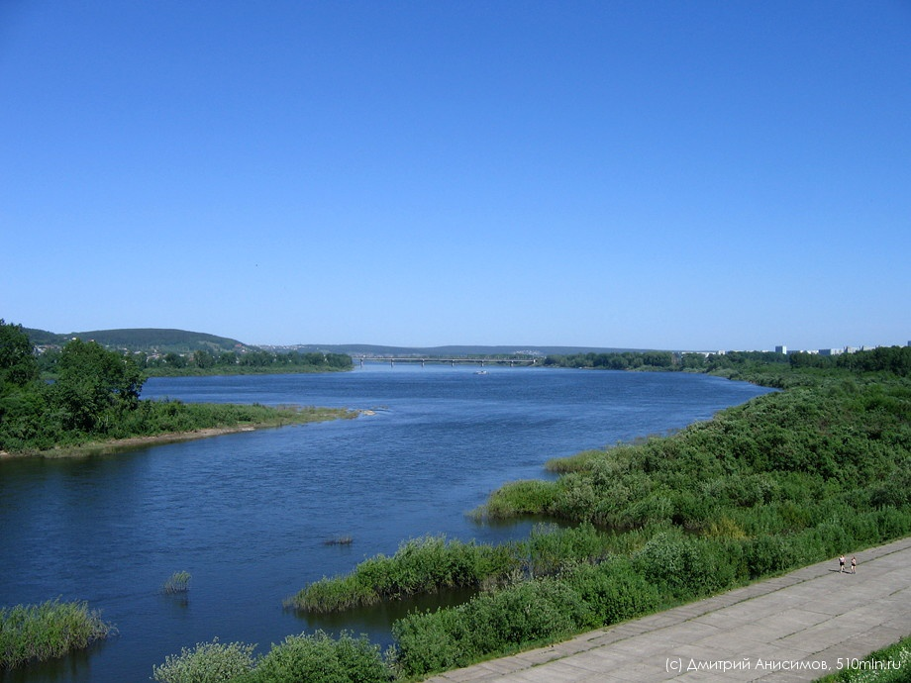
Река Томь делит Кемерово на две части - левобережную, где размещён центр города, и правобережную. В центре города - широкая набережная Томи с видом на Красногорские сопки, покрытые сосновым лесом.

Slide 6
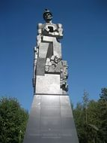
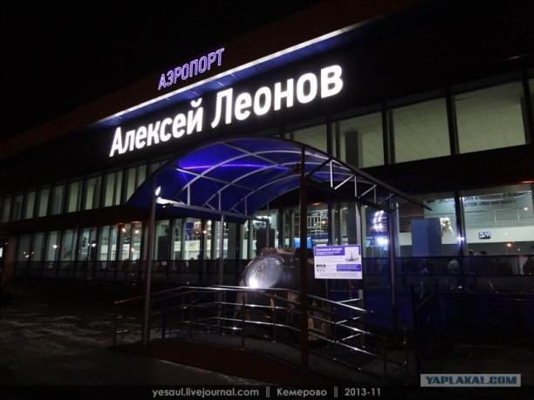
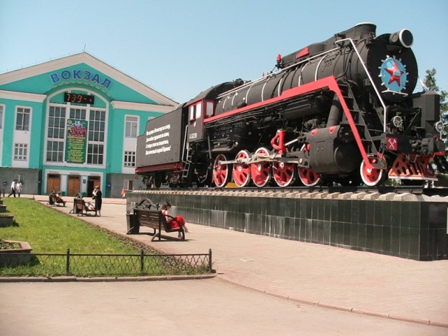
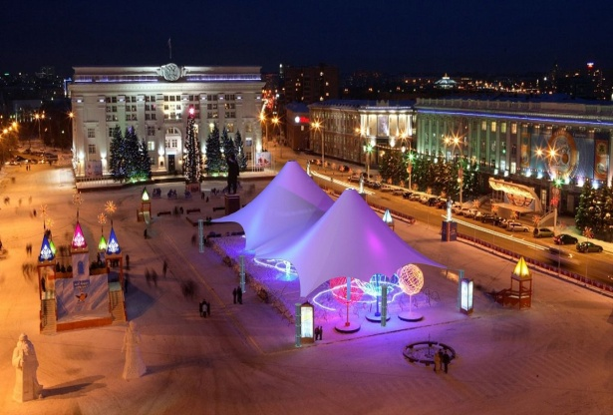
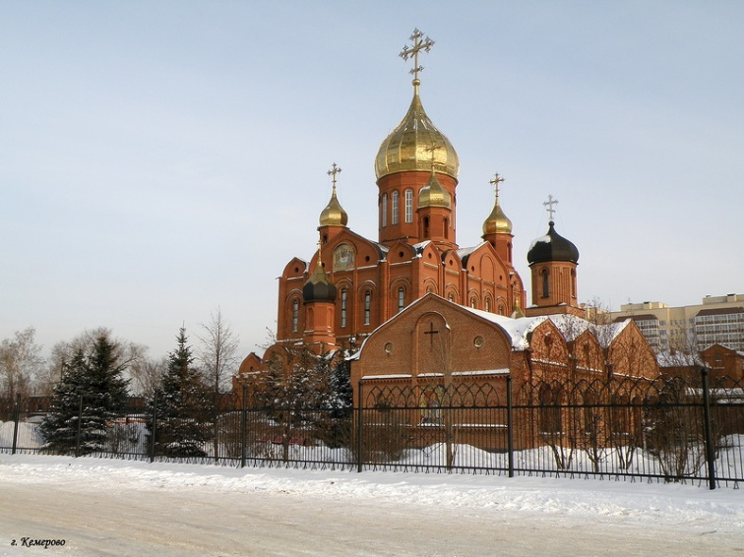
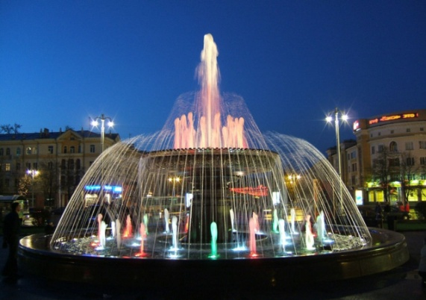
Достопримечательности города Кемерово
Аэропорт
Памятник Шахтерам
Ж/Д Вокзал
Площадь Советов
Знаменский собор
Центральный фонтан

